Slide 1

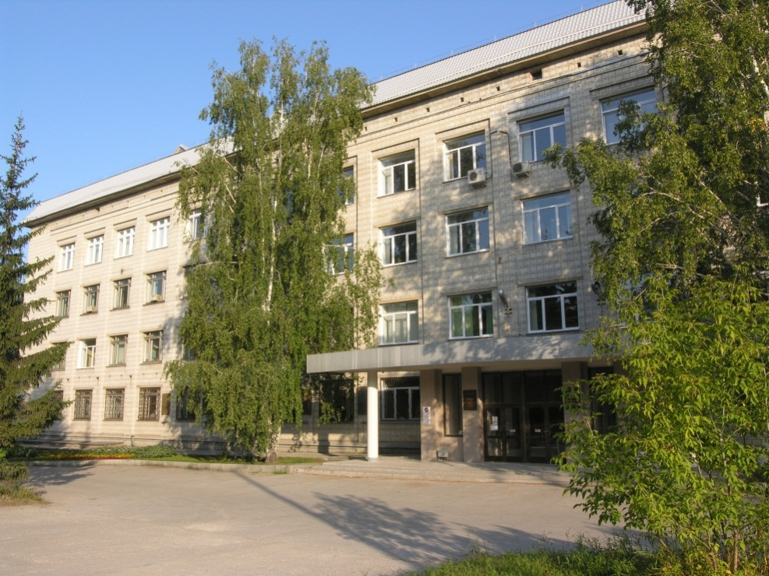
Учреждение Российской академии наук Институт математики им. С.Л. Соболева Сибирского отделения РАН
Фундаментальные исследования в ИМ СО РАН за период 2014 гг.

Slide 2
Основные научные направления
Согласно Устава Института главной целью Института является выполнение фундаментальных теоретических и прикладных науч-ных исследований в области математики, математической физики и информатики. Основными (приоритетными) направлениями являются:
алгебра, теория чисел и математическая логика;
геометрия и топология;
математический анализ, дифференциальные уравнения и математическая физика;
теория вероятностей и математическая статистика;
вычислительная математика;
дискретная математика, информатика и математическая кибернетика;
математическое моделирование и методы прикладной математики.

Slide 3
Год прошел в трудных условиях нападок на РАН с целью реформирования науки в России.
После 1 июня и объявления о реформировании РАН приняты окончательные решения о реформировании Российской академии наук:
27.09.2013 Указ Президента Российской Федерации от 27 сентября 2013 г. N 735 "О Федеральном агентстве научных организаций«
27.09.2013 Федеральный закон Российской Федерации от 27 сентября 2013 г. N 253-ФЗ "О Российской академии наук, реорганизации государственных академий наук и внесении изменений в отдельные законодательные акты Российской Федерации"
.

Slide 4
Подписаны соглашение с ФАНО о финансировании ИМ СО РАН и госзадание на 2015 год.

Slide 5
Структура Института
Дирекция
Подразделения административного персонала
Научные подразделения (33 лаборатории и 2 ВТК)
Научно-вспомогательные подразделения
Советы по защитам (специальности: 01.01.01, 01.01.02, 01.01.04, 01.01.05, 01.01.06, 01.01.07, 01.01.09, 05.13.18)
Филиал в г. Омске

Slide 6
Научные исследования
Институт проводит исследования в соответствии с утверждёнными основными заданиями к плану научно-исследовательских работ, планом работ по реализации результатов научных исследований и планом научно-исследовательских работ по спецтематике, причём эти исследования в полной мере отвечают приоритетным направлениям развития науки и техники.Институт является одним из лидеров в области математики как в России, так и в мире. Полученные в ИМ СО РАН результаты ежегодно отражались в отчётных докладах Президента РАН, отчётах Президиумов РАН и СО РАН.
В 2012 ИМ СО РАН получил первую категорию (Постановление Президиума РАН N 271 от 25.12.2012 г.)

Slide 7
Состав Института
На 1 января 2015 г. в Институте математики им. С.Л. Соболева работали 404 человека, а среди 322 (ОФ - 49) научных работников – 5 академиков, 4 члена-корреспондента РАН, 124 (ОФ - 14) доктора и 137 (ОФ - 23) кандидатов наук.

Slide 8
Ди Динамика численности с сотрудников
^{[1]} до 35 лет
 | 2009 г. | 2010 г. | 2011 г. | 2012 г. | 2013 г. | 2014 г.
Всего | 371 | 373 | 353 | 353 (ОФ 52) | 419 | 404
научных работников | 264 | 268 | 265 | 282 (ОФ 40) | 329 | 322
академиков РАН | 5 | 4 | 5 | 5 | 5 | 5
чл.-корр. РАН | 5 | 5 | 4 | 4 | 4 | 4
докторов наук | 101 | 113 | 114 | 114 (ОФ 13) | 128 | 124
кандидатов наук | 142 | 143 | 139 | 137 (ОФ 26) | 161 | 148
молодых сотрудников | 32 | 43 | 36 | 53 (ОФ 9) | 31 | 73
аспирантов | 28 | 41 | 41 | 38+6 (ОФ 12) | 30 | 43

Slide 9
Кадровый состав
(возраст на 01.01.2015)
Должность | численность | до 35 лет (включ.) | от 36 до 39 | от 40 до 49 | от 50 до 59 | от 60 до 69 | старше 70
Руководитель структурного подразделения | 28 | - | 1 | 3 | 6 | 12 | 6
Советник РАН | 5 | - | - | - | - | - | 5
Главный научный сотрудник | 26 | - | - | 1 | - | 14 | 10
Ведущий научный сотрудник | 56 | - | 1 | 12 | 17 | 21 | 5
Старший научный сотрудник | 105 | 9 | 12 | 29 | 19 | 25 | 11
Научный сотрудник | 54 | 29 | 3 | 1 | 9 | 4 | 8
Младший научный сотрудник | 4 | 3 | - | - | - | - | 1
Прочие научные работники | 39 | 32 | 1 | - | 2 | 1 | 3
Всего | 322 | 73 | 18 | 46 | 53 | 77 | 49

Slide 10
Программы и гранты
 | 2009 г. | 2010 г. | 2011 г. | 2012 г. | 2013 г. | 2014 г.
Научные школы | 7 | 4 | 4 | 3 | 3 | 3
РФФИ, РГНФ, РНФ | 85 | 97 | 90 | 106 | 87 | 75
Интеграционные проекты СО РАН | 16 | 16 | 16 | 19 | 13 | 13
Программы Президиума РАН и ОМН РАН | 9 | 9 | 9 | 7 | 7 | 7
Гранты Президента РФ | 9 | 5 | 4 | 5 | 5 | 5
Молодежные проекты СО РАН | 1 | 5 | 5 | 2 | 1 | 1

Slide 11
Публикации сотрудников
 | 2009 г. | 2010 г. | 2011 г. | 2012 г. | 2013 г. | 2014 г.
Всего | 992 | 1005 | 1047 | 1091 | 1243 | 1179
Монографии | 18 | 18 | 23 | 22+3 | 18 | 8
Статьи в журналах | 303 | 351 | 307 | 345+41 | 438 | 437
Статьи и доклады в трудах междунар. конф. | 75 | 82 | 125 | 63+6 | 84 | 110
Публикации в Web of Science | 202 | 176 | 191 | 172 | 184 | 180
Число штатных научных сотрудников | 264 | 268 | 265 | 282+ 40 | 322 | 323

Slide 12
Публикации в 2014 г.
Лаборатория |  | Штатные научные сотрудники | Монографии | Отечественные публикации |  | Иностранные публикации |  | Уч. пособия | Монографии + статьи
 |  |  |  | Центральн. журналы | Труды межд. конференци | Журналы | Труды межд. Конференц.
А1 | П.С.Колесников | 11 | - | 3 | - | 7 | - | - | 0+10
А3 | Е.А.Палютин | 7,4 | 2 | 7 | - | 1 | - | 13 | 2+08
А4 | Е.П. Вдовин | 16,5 | - | 18 | 1 | 10 | 1 | - | 0+28
Г1 | С.К.Водопьянов | 13,125 | - | 12 | - | 10 | 1 | 1 | 0+22
Г2 | А.Е.Гутман | 8,125 | 1 | 9 | 3 | - | 2 | - | 1+09
Г3 | Я.В.Базайкин | 6,5 | - | 2 | 1 | 3 | - | - | 0+05
Г4 | А.Ю.Веснин | 8 | - | 12 | - | 2 | 2 | - | 0+14
Д3 | А.М.Блохин | 6,75 | - | 5 | - | 4 | 3 | - | 0+09
Д4 | В.С.Белоносов | 8,5 | - | 5 | 1 | 1 | 2 | 6 | 0+06

Slide 13
Публикации в 2014 г.
Д5 | Г.В.Демиденко | 16,125 | - | 19 | 10 | 4 | - | 2 | 0+23
Д6 | И.А.Тайманов | 7 | 2 | 2 | - | 5 | - | - | 2+07
К3 | А.А.Евдокимов | 10,75 | - | 16 | - | 2 | - | 2 | 0+18
К4 | А.В.Пяткин | 12 | - | 12 | - | 4 | 1 | 1 | 0+16
К5 | В.Л.Береснев | 10 | - | 10 | - | 3 | - | 2 | 0+13
К6 | О.В.Бородин | 6 | - | 6 | - | 17 | 2 | 1 | 0+23
К7 | С.В.Августинович | 11 | - | 5 | 6 | 12 | 2 | - | 0+17
Л1 | А.С.Морозов | 12 | - | 7 | - | - | 1 | 2 | 0+07
Л2 | С.С.Гончаров | 12,125 | 2 | 8 | 2 | 2 | - | 4 | 2+10
У1 | Д.С.Аниконов | 11,9 | - | 10 | - | 1 | - | - | 0+11
У2 | В.Г.Романов | 7 | - | 7 | - | 6 | 3 | - | 0+13
У3 | Ю.Е.Аниконов | 8 | - | 6 | - | 3 | 1 | - | 0+09

Slide 14
Публикации в 2014 г.
У6 | А.Д.Медных | 6 | - | 5 | - | 2 | - | - | 0+07
В1 | А.И. Саханенко | 9,5 | - | 12 | - | 8 | - | - | 0+20
В3 | Н.Н.Ачасов | 7 | - | 2 | - | 6 | - | - | 0+08
И1 | А.В.Кельманов | 15 | - | 8 | 2 | 3 | - | - | 0+11
Ч1 | В.Л.Мирошниченко | 8,5 | - | 4 | - | 3 | 3 | - | 0+07
Э1 | В.И.Шмырёв | 9 | - | 7 | 8 | 2 | - | - | 0+09
Итого (ИМ) |  | 264,8 | 7 | 219 | 34 | 121 | 24 | 34 | 7+340
 | Омск (ОФИМ) | 39,125 | 1 | 20 | 3 | 4 | 5 | 1 | 1+24
Итого (ИМ+ОФИМ) |  | 303,925 | 8 | 239 | 37 | 125 | 29 | 35 | 8+364
Notes:
В таблице отражены статьи из журналов, импакт-фактор которых не меньше 0,2.

Slide 15
Количество научных публикаций в рецензируемых отечественных и рейтинговых зарубежных журналах по проектам в 2014 году
№ п/п | Уникальный номер научной темы | Название темы (проекта) | Кол-во ед. в 2014 г.
1 | 0314-2014-0001 | Фундаментальные проблемы математической логики и приложения. | 16
2 | 0314-2014-0002 | Алгоритмические и аналитические проблемы алгебры. | 31
3 | 0314-2014-0003 | Теоретико-модельные и алгебро-геометрические свойства алгебраических систем. | 8
4 | 0314-2014-0004 | Неклассическая теория вычислимости и неклассические логики. | 9
5 | 0314-2014-0005 | Геометрия, топология и их приложения. | 16
6 | 0314-2014-0006 | Аналитические проблемы в геометрии и геометрические проблемы в анализе. | 15
7 | 0314-2014-0007 | Геометрические методы теории многообразий и качественной теории дифференциальных уравнений. | 13
8 | 0314-2014-0008 | Геометрические аспекты динамических процессов и математическое моделирование. | 6
9 | 0314-2014-0009 | Асимптотические свойства случайных процессов и их применения. | 9
10 | 0314-2014-0010 | Развитие методов исследования стохастических моделей, ориентированных на популяционные и биомедицинские приложения. | 7
11 | 0314-2014-0011 | Некоторые проблемы нелинейного анализа и их приложения в механике и физике. | 7
12 | 0314-2014-0012 | Методы сплайн-функций и математическое моделирование в механике сплошной среды, физике полупроводников и биологии. | 16
13 | 0314-2014-0013 | Теоретические и численные методы решения дифференциальных уравнений и приложения. | 16
14 | 0314-2014-0014 | Исследование обратных и некорректных задач. | 22
15 | 0314-2014-0015 | Построение и анализ алгоритмов решения дискретных экстремальных задач. | 15
16 | 0314-2014-0016 | Актуальные проблемы теории графов. | 14
17 | 0314-2014-0017 | Математические методы распознавания образов и прогнозирования. | 13
18 | 0314-2014-0018 | Модели и методы математической экономики. | 8
19 | 0314-2014-0019 | Исследование и решение задач комбинаторной оптимизации с использованием целочисленного программирования. | 7
20 | 0314-2014-0020 | Дискретный анализ, коды и комбинаторика. | 16
21 | 0314-2014-0021 | Квантовая теория поля и исследование физических процессов в рамках Стандартной модели и за её пределами на новом этапе, обусловленном высоким уровнем точности экспериментов. | 8

Slide 16
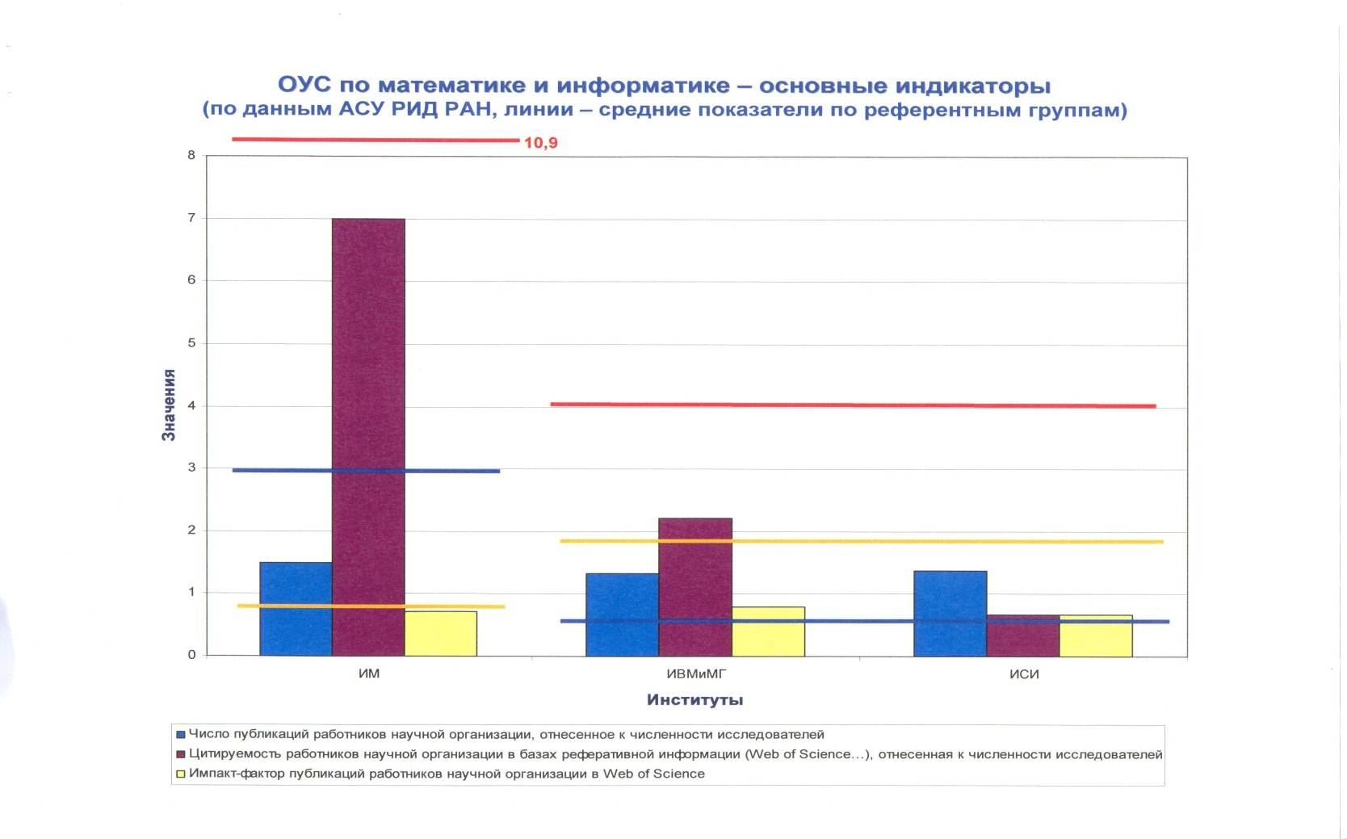
Цитируемость работ сотрудников ИМ СО РАН

Slide 17
Среднемесячная заработная плата (тыс. руб.)
 | 2009 г. | 2010 г. | 2011 г. | 2012 г. | 2013 г. | 2014 г.
Научные работники | 43,2 | 44,0 | 49,6 | 51,7 | 55,1 | 55,3
в т.ч. доктора наук | 49,8 | 52,1 | 55,5 | 65,2 | 69,0 | 72,3
кандидаты наук | 37,5 | 37,5 | 39,0 | 39,1 | 43,5 | 45,1
без степени | 29,0 | 25,7 | 23,8 | 24,5 | 25,6 | 27,3
научно-технические | 18,3 | 17,8 | 19,3 | 22,2 | 22,2 | 23,1
рабочие | 18,0 | 18,6 | 18,5 | 24,5 | 23,1 | 22,6
АУП | 36,3 | 35,3 | 38,0 | 39,3 | 50,1 | 51,3

Slide 18
Финансирование (тыс. руб.)
 | 2009 г. | 2010 г. | 2011 г. | 2012 г. | 2013 г. | 2014 г.
Госбюджет СО РАН | 191366 | 212210 | 239560 | 248694 | 257472 | 252590
РФФИ, РГНФ, РНФ | 32047 | 25643 | 28032 | 44554 | 45447 | 71851
Президентские программы | 5041 | 5300 | 4700 | 4800 | 4800 | 4800
Программы РАН и СО РАН | 26990 | 32115 | 25589 | 22250 | 22250 | 23475
ФЦП и Минобрнаука |  | 14710 | 15290 | 17703 | 6921 | 32800
Зарубежные гранты |  |  |  |  |  | -
Всего | 255444 | 289978 | 313171 | 338001 | 344640 | -

Slide 19
Целевые показатели (индикаторы) за I, II, III и IV кварталы 2014 года ИМ СО РАН
№ п/п | Наименование показателя (индикатора) | Ед. изм. | 2013 год (факт) | План 2014 год |  |  |  | 2015 год | 2016 год | 2017 год | 2018 год | Факт 2014 год
 |  |  |  | I кв. | II кв. | III кв. | IV кв. |  |  |  |  | I кв. | II кв. | III кв. | IV кв.
1 | 2 | 3 | 4 | 5 | 6 | 7 | 8 | 9 | 10 | 11 | 12 | 13 | 14 | 15 | 16
1. | Среднесписочная численность научных работников | чел. | 311 | 312 | 312 | 312 | 312 | 312 | 312 | 312 | 312 | 312 | 312 | 312 | 314
2. | Доля работников административно-управленческого и вспомогательного персонала в общей численности работников учреждения | % | 24 | 23 | 24 | 24 | 24 | 24 | 24 | 24 | 24 | 23 | 24 | 24 | 24
3. | Средняя заработная плата научных сотрудников | руб.
4. | Отношение средней заработной платы научных сотрудников к средней заработной плате в соответствующем регионе | % | 193 | 142 | 142 | 176 | 176 | 165 | 170 | 179 | 200 | 148 | 161 | 161 | 200
5. | Численность работников, выполняющих научные исследования и разработки (всего) | чел. | 327 | 327 | 327 | 327 | 329 | 330 | 331 | 335 | 342 | 327 | 327 | 327 | 346
6. | Соотношение средней заработной платы руководителя и средней заработной платы работников учреждения | % | 264 | 335 | 335 | 255 | 255 | 350 | 350 | 350 | 350 | 335 | 327 | 327 | 264
7. | Удельный вес средств, полученных научной организацией из внебюджетных источников | % | 18,9 | 10,7 | 15,5 | 27,1 | 27,1 | 6 | 6 | 6,2 | 6,5 | 10,7 | 15,5 | 15,5 | 18,3
8. | Удельный вес научных работников (исследователей) в возрасте до 39 лет в общей численности научных работников (исследователей) | % | 30 | 31 | 31 | 31 | 31 | 31 | 31 | 31 | 33 | 31 | 31 | 31 | 33

Slide 20
Целевые показатели (индикаторы) за I, II, III и IV кварталы 2014 года ИМ СО РАН
№ п/п | Наименование показателя (индикатора) | Ед. изм. | 2013 год (факт) | План 2014 год |  |  |  | 2015 год | 2016 год | 2017 год | 2018 год | Факт 2014 год
 |  |  |  | I кв. | II кв. | III кв. | IV кв. |  |  |  |  | I кв. | II кв. | III кв. | IV кв.
1 | 2 | 3 | 4 | 5 | 6 | 7 | 8 | 9 | 10 | 11 | 12 | 13 | 14 | 15 | 16
9. | Доля научных работников (исследователей), осуществляющих преподавательскую деятельность в общей численности научных работников (исследователей) | % | 69 | 69 | 69 | 69 | 70 | 70 | 70 | 70 | 70 | 69 | 69 | 69 | 70
10. | Число публикаций организации, индексируемых в международной информационно-аналитической системе научного цитирования Web of Science в расчете на 100 исследователей | ед. | 56 | 14 | 28 | 42 | 56 | 57 | 58 | 59 | 60 | 14 | 28 | 28 | 56
11. | Число цитат публикаций сотрудников организации, индексируемых в международной информационно-аналитической системе научного цитирования Web of Science в расчете на 100 публикаций сотрудников | ед. | 337 | 84 | 168 | 252 | 337 | 338 | 338 | 339 | 340 | 84 | 168 | 168 | 379
12. | Число цитат публикаций сотрудников организации, индексируемых в информационно-аналитической системе научного цитирования РИНЦ в расчете на 100 публикаций сотрудников | ед. | 267 | 66 | 132 | 199 | 267 | 268 | 269 | 270 | 271 | 66 | 132 | 132 | 288

Slide 21
Хоздоговора в 2014 году
1. С ОАО «Силовые машины»
Тема: «Исследование и оптимизационное проектирование проточной части насостурбины на напор до 800м»
Ответственный исполнитель Скороспелов В.А.
Сумма на 2014 г. – 2 150 000 руб.
2. С ООО «Универсальная Сервисная Компания»
Тема: «Разработка и исследования математических моделей нелинейных параметрических процессов в системах взаимодействующих частиц низкой энергии в неоднородных средах»
Ответственный исполнитель: Голубятников В.П.
Сумма на 2013-2014 гг. – 6 100 000 руб.

Slide 22
Подготовка кадров
В Институте ведётся большая работа по подготовке научных кадров высшей квалификации. Институт является базовым для 9 кафедр ММФ Новосибирского государственного университета:
алгебры и логики (заведующий проф. А.В.Васильев);
геометрии и топологии (заведующий академик И.А.Тайманов);
дискретной математики и информатики (заведующий
чл.-корр. РАН С.С.Гончаров);
дифференциальных уравнений (заведующий проф. А.М.Блохин);
математического анализа (заведующий академик Ю.Г.Решетняк);
математической экономики (заведующий проф. В.А.Васильев);
теории вероятностей (заведующий профессор В.И.Лотов);
теории функций (заведующий проф. А.Д.Медных);
теоретической кибернетики (заведующий проф. А.И.Ерзин).

Slide 23
Подготовка кадров
Кроме того Институт является базовым для кафедры:
математического анализа ФФ НГУ (заведующий профессор В.А.Александров)
а также трёх кафедр ФИТ НГУ:
математики (заведующий профессор А.И.Кожанов);
общей информатики (заведующий профессор Д.Е.Пальчунов);
дискретного анализа и исследования операций (заведующий профессор В.Л.Береснев).
Кроме работы в университете, сотрудники Института активно участвуют в работе со школьниками. Около 20 научных сотрудников являются по совместительству преподавателями физико-математической (СУНЦ) школы при НГУ.
В Институте действуют четыре диссертационных совета по защитам докторских и кандидатских диссертаций.

Slide 24
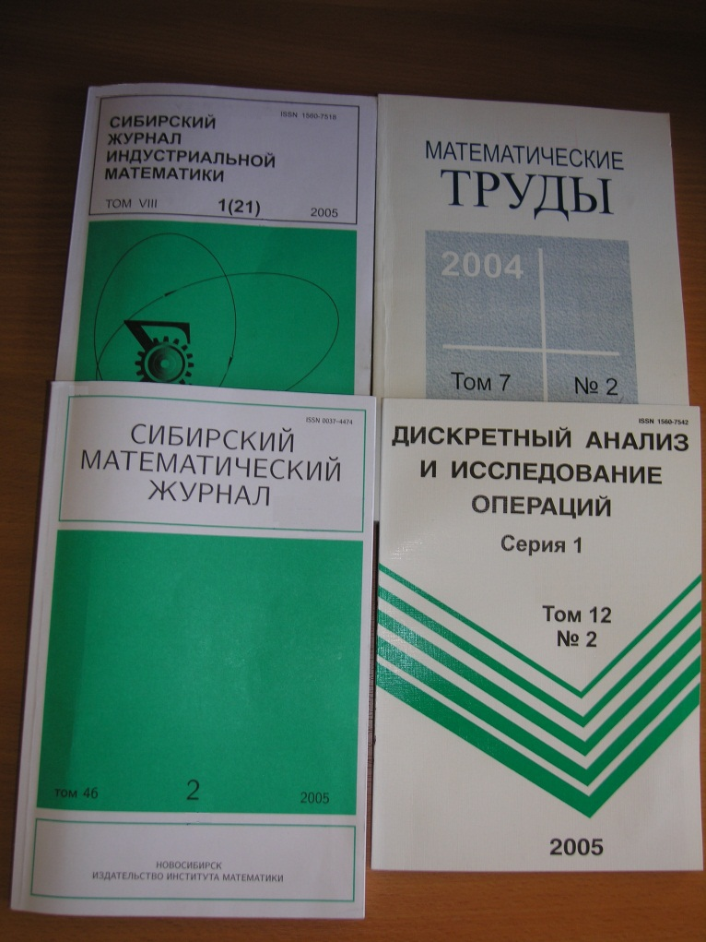
Издательская деятельность
Сибирский математический журнал-0,296 (WoS)
Алгебра и логика – 0.493 (WoS)
Дискретный анализ и исследование операций-0,405(РИНЦ)
Математические труды-0,250
Сибирский журнал индустриальной математики-0,365
Сибирские электронные математи-ческие известия 0.184.

Slide 25
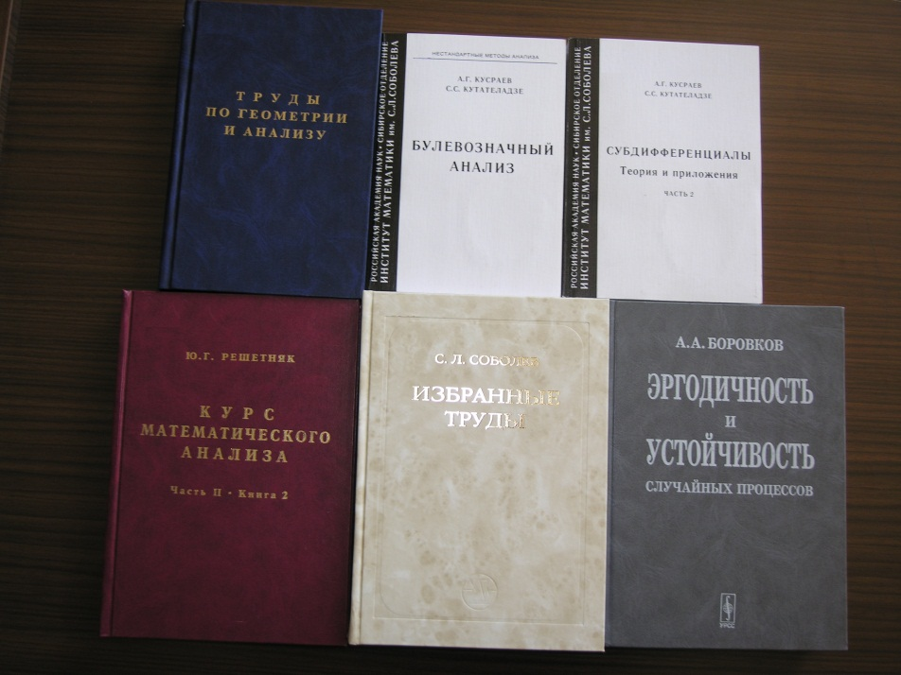
Издательская деятельность
Ежегодно Институт выпускает в свет 4-5 монографий, авторами которых являются в основном ведущие сотрудники Института, а также сотрудники других институтов СО РАН.
В 2014 г. было издано 8 монографий, 35 учебников и учебных пособий.

Slide 26
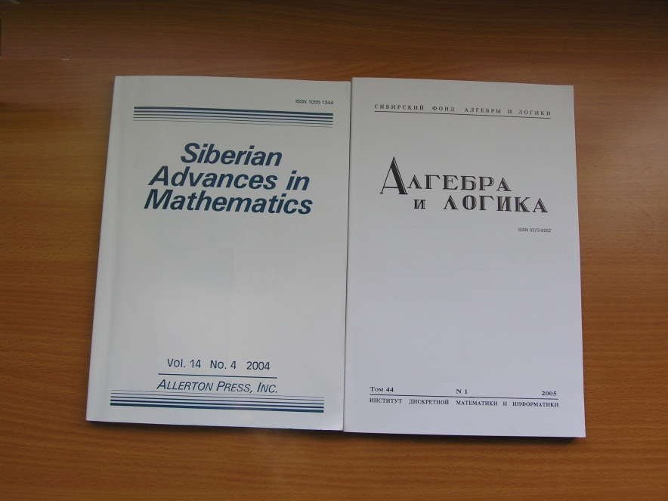
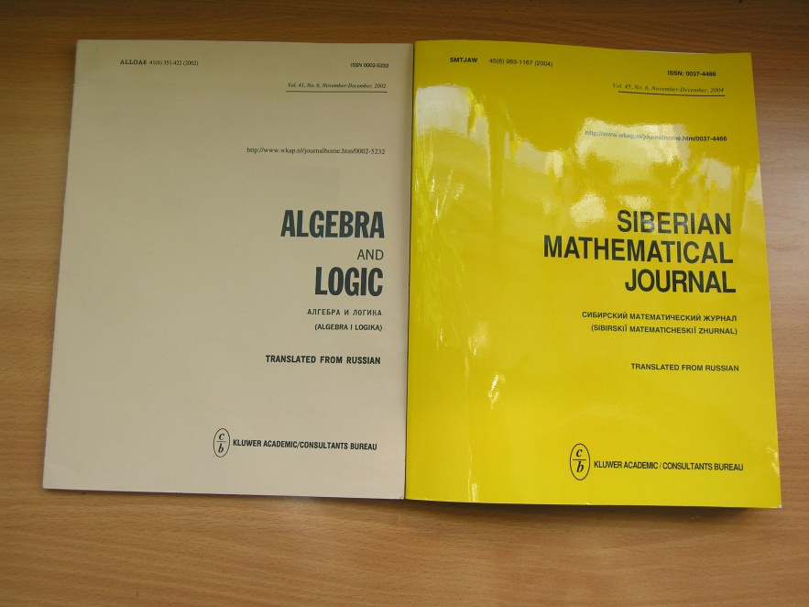
Издательская деятельность
Сотрудники Института участвуют в издании также других журналов, например, журнала «Алгебра и логика». В Институте ведётся редакционная подготовка и подготовка оригинал-макетов английских версий журналов, выходящих в зарубежных издательствах, и журнала «Inverse and Ill Posed Problems».

Slide 27
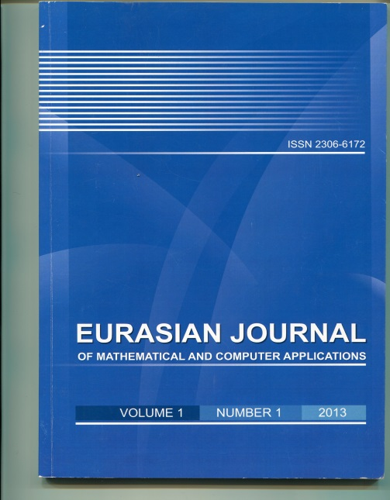
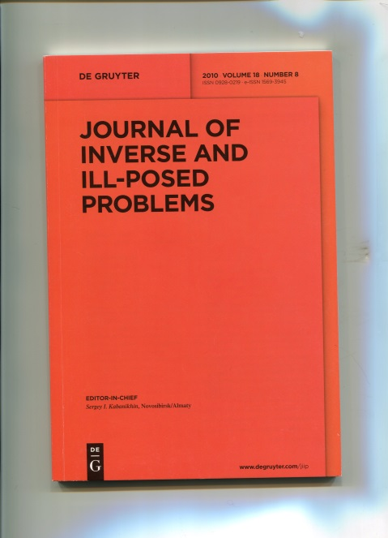
Издательская деятельность
Сотрудники Института участвуют в издании также других журналов, например, журналы
«Eurasian Journal of mathematical and computer applications», гл.редактор чл.к.РАН В.Г.Романов и
«Inverse and Ill Posed Problems»
гл.редактор чл.к. РАН С.И.Кабанихин.

Slide 28
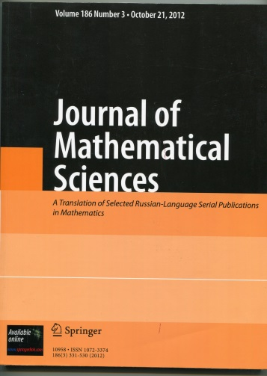
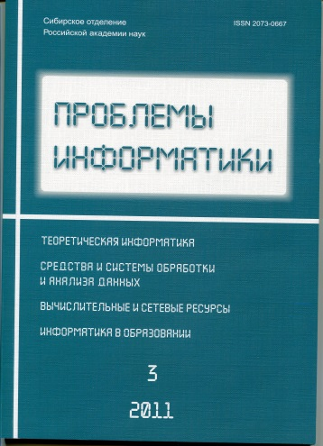
Издательская деятельность
При участии сотрудников Института издаются также другие журналы:
« Journal of mathematical sciences», co-редактор чл.к.РАН С.С.Гончаровов и
«Проблемы информатики»
гл.редактор академик РАН Ю.И.журавлев.

Slide 29
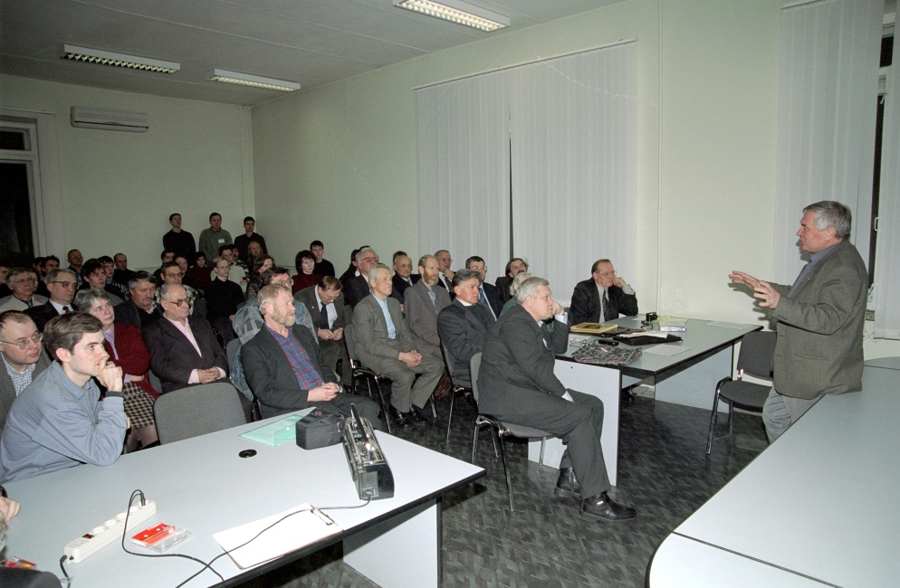
Семинары
В Институте работает широкая сеть семинаров по всем разделам проводимых научных исследований.
Важнейшие результаты сотрудников Института докладываются на Общеинститутском математическом семинаре
-руководитель семинара академик Ю.Г.Решетняк

Slide 30
Конференции
Сотрудники Института активно участвуют в организации и проведении конференций. Количество организованных Институтом конференций по годам:
2008 – 5; 2009 – 7; 2010 – 7; 2011 – 9, 2012 – 5, 2013 – 9, 2014 - 12.

Slide 31
Конференции 2014 года
14-18 апреля 2014 г. --- Международная молодежная конференция "Геометрия и управление", Москва, Россия
24–27 июня 2014 г. --- Международная конференция "Математическое моделирование и высокопроизводительные вычисления в биоинформатике, биомедицине и биотехнологии", Новосибирск, Россия.
17-18 июля 2014 г. --- Расширенное заседание семинара «Математика в приложениях», в связи с 85-летием академика С.К. Годунова, Новосибирск, Россия
21-25 июля 2013 г. --- Международная школа-конференция "Узлы, косы и группы автоморфизмов", Новосибирск, Россия
27 июля-1 августа 2014 г. --- Школа-конференция "Геометрическая теория управления и анализ на метрических структурах", Новосибирск, Россия
28 июля-10 августа 2014 г. --- Международная школа "Алгоритмические вопросы теории групп и смежных областей", Новосибирск, Россия
3-8 августа 2014 г. --- Международная конференция "Геометрическая теория управления и анализ на метрических структурах", озеро Байкал, Россия
15-25 сентября 2014 г. --- VI Международная молодежная научная школа-конференция "Теория и численные методы решения обратных и некорректных задач", Новосибирск, Россия
23-26 сентября 2014 г. --- Российско-словенский семинар "Graphs and Groups, Cycles and Coverings" G2C2, Новосибирск, Россия
24-27 сентября 2014 г. --- Международная конференция "Дни геометрии в Новосибирске - 2014", посвященная 85-летию академика Юрия Григорьевича Решетняка, Новосибирск, Россия
3-8 ноября 2014 г. --- Maps and Riemann Surfaces, Новосибирск, Россия
10-14 ноября 2014 г. --- Международная конференция "Мальцевские чтения 2014", Новосибирск, Россия

Slide 32
Премии и медали:
Премия РАН им. А.И. Мальцева – д.ф.-м.н. Л.Л.Максимова (2009)
Благодарственное письмо Полномочного представителя Президента РФ в СФО – академик Ю.Л.Ершов (2009)
Государственная премия Новосибирской области – академик Ю.Л.Ершов, чл.-корр. РАН С.С.Гончаров (2010)
Медаль им. Я.Бойяи Венгерской АН – д.ф.-м.н. А.Д.Медных (2010)
Демидовская премия – академик Ю.Л. Ершов (2013)
Премия «Жизнь, посвященная математике» – Л.Л. Максимова (2014)

Slide 33
Премии и медали молодым учёным:
Премия СО РАН им. А.Д. Александрова – к.ф.-м.н. Н.В.Абросимов (2011)
Премия Новосибирской области – к.ф.-м.н. Л.Н. Бондарь (2009)
Премия фонда содействия отечественной науке – асп. С.В.Селиванова (2010), асп. А.А.Седипков (2010)
Премия СО РАН им. А.И. Мальцева - М.А. Гречкосеева (2012)
Премия СО РАН им. А.Д. Александрова, нагрудный знак «Серебряная Сигма» - С.В. Селиванова (2012)
Премия СО РАН им. Л.В. Канторовича для –А. Фрид (2012)
Конкурс фонда Дмитрия Зимина «Династия» — конкурс молодых математиков 2014 года – М.В. Коробков, А.Е. Миронов

Slide 34
Мегагрант в ИМ СО РАН
Проект “Геометрическая теория управления и анализ на метрических структурах”, представленный Институтом математики им. С. Л. Соболева СО РАН, под руководством профессора Аграчева Андрея Александровича – среди победителей третьего открытого конкурса на получение грантов, проведенного в рамках постановления Правительства Российской Федерации от 9 апреля 2010 г. No 220.

Slide 35
Гранты Президента РФ
Ведущие научные школы РФ:
Бородин Олег Вениаминович, Косточка Александр Васильевич НШ-1939.2014.1 Теория графов и ее приложения
Гончаров Сергей Савостьянович, Ершов Юрий Леонидович НШ-860.2014.1 Математическая логика и теория вычислимости
Решетняк Юрий Григорьевич, Водопьянов Сергей Константинович НШ-2263.2014.1Геометрический анализ на метрических структурах
Тайманов Искандер Асанович НШ-4382.2014.1 Интегрируемые системы и их приложения в геометрии и механике
Для кандидатов наук:
1. Кайгородов Иван Борисович МК-330.2013.1
Алгебраические системы лиева типа
Для докторов наук:
Коробков Михаил Вячеславович МД-5146.2013.1Исследования по геометрическому анализу при ослабленных предположениях регулярности и приложения
Миронов Андрей ЕвгеньевичМД-5134.2012.1Коммутирующие дифференциальные операторы и их приложения

Slide 36
Гранты РФФИ для ведущих коллективов молодых учёных
В 2013 году:
Вдовин Евгений Петрович.
Колесников Павел Сергеевич.

Slide 37
Гранты РНФ в 2014 году
Кротов Д.С.- Пересечения дискретных пространств в задачах теории кодирования и алгебраической комбинаторики
(грант по приоритетному направлению деятельности РНФ "Проведение фундаментальных научных исследований и поисковых научных исследований отдельными научными группами“)
Тайманов И.А.- Геометрия и точные решения дифференциальных уравнений
(грант по приоритетному направлению деятельности РНФ "Проведение фундаментальных научных исследований и поисковых научных исследований отдельными научными группами“)
Вдовин Е.П. - Изучение строения групп и алгебр, алгоритмические проблемы в группах и алгебрах и их приложения
(грант по приоритетному направлению деятельности РНФ "Проведение фундаментальных научных исследований и поисковых научных исследований коллективами существующих научных лабораторий (кафедр)“)

Slide 38
Мой первый грант РФФИ
2014
Уварова И.А.
Полякова А.П.
Седипков А.А.
Карманова М.Б.
Кононова П.А.
Кайгородов И.Б.
Клевцова Ю.Ю.
2012-2013
Абросимов Н.В.
Алексеева Е.В.
Бондарь Л.Н.
Борисова И.А.
Гречкосеева М.А.
Дедок В.А.
Исангулова Д.В.
Мамонтов А.С.
Светов И.Е.
Селиванова С.В.
Токарева Н.Н.

Slide 39
Премии, стипендии и грамоты ученым в 2014 г.
Александров В.А. - Почетная грамота Министерства образования, науки и инновационной политики Новосибирской области - За особые заслуги в развитии системы высшего образования. За многолетнюю плодотворную работу по подготовке высококвалифицированных специалистов и в связи с 55-летием со дня основания Новосибирского национального исследовательского государственного университета
Городилова А.А. - Премия имени чл.-корр. АН СССР Алексея Андреевича Ляпунова - Квалификационная работа магистра «Характеризация APN-функций через подфункции»
Городилова А.А. - Премия сибирской школы-семинара по криптографии Sibecrypt-2014 - За лучший студенческий доклад
Городилова А.А. - Стипендия Baker Hughes - За отличную учёбу и научные результаты
Еремеев А.В. - Звание "Заслуженный ветеран Сибирского отделения РАН" - за личные заслуги в научной, производственной и общественной работе
Заозерская Л.А. - Звание "Заслуженный ветеран Сибирского отделения РАН" - за личные заслуги в научной, производственной и общественной работе

Slide 40
Премии, стипендии и грамоты ученым в 2014 г.
Кожанов А.И. - Медаль «За заслуги перед Новосибирским государственным университетом»
Коломеец Н.А. - Премия сибирской школы-семинара по криптографии Sibecrypt-2014 - За лучший аспирантский доклад
Кусраев А.Г. - Благодарность Президента Российской Федерации - Присуждена за достигнутые трудовые успехи, значительный вклад в социально-экономическое развитие Российской Федерации, заслуги в гуманитарной сфере, укреплении законности и правопорядка, активную законотворческую и общественную деятельность, многолетнюю добросовестную работу
Марчук М.И. - Стипендия им. академика А.И.Мальцева (вручена фондом поддержки ММФ НГУ) - 2013-2014 гг.
Насыбуллов Т. Р. - Знак отличия «Будущее Новосибирской области» - Присужден за успехи в научной и творческой деятельности
Насыбуллов Т. Р. - Медаль Российской Академии Наук для молодых ученых России и для студентов высших учебных заведений России за лучшие научные работы - Присуждена за работу «Классы скрученной сопряженности в группах Шевалле»

Slide 41
Премии, стипендии и грамоты ученым в 2014 г.
Пальчунов Д.Е. - Медаль «За заслуги», Новосибирский государственный университет
Подвигин И.В. - Победитель конкурса грантов для поддержки молодых преподавателей ФФ НГУ за 2014-2015 учебный год
Решетняк Ю.Г. - Почетная грамота Новосибирского национального исследовательского университета - За многолетний вклад в образовательный процесс и научно-организационную работу
Решетняк Ю.Г. - Почетная грамота Сибирского отделения Российской академии наук - За многолетний добросовестный труд, за большой вклад в науку, за подготовку высококвалифицированных специалистов
Сперанский С.О. - Стипендия Фонда Александра фон Гумбольдта - Проведение научных исследований в Мюнхенском центре математической философии (при Мюнхенском университете Людвига–Максимилиана)
Сычев А.В. - награжден медаль «100 лет со дня рождения А.И. Покрышкниа»
Шушуев Г.И. - Стипендия Baker Hughes - За отличную учёбу и научные результаты

Slide 42
Управление Институтом
  Директора
1957-1983 гг. – академик С.Л.Соболев
1984-1986 гг. – (и.о.) член-корр. (ныне академик) С.К.Годунов
1987-2002 гг. – академик М.М.Лаврентьев
2002-2011 гг. – академик Ю.Л.Ершов
2011-2012 гг. – (и.о.) член-корр. РАН С.С.Гончаров
2012-н.вр. - член-корр. РАН С.С.Гончаров
  Заместители директора
д.ф.-м.н. Ю.С. Волков,
д.ф.-м.н. Е.П.Вдовин,
д.ф.-м.н. М.В.Фокин,
д.ф.-м.н. В.А.Топчий (директор ОФ ИМ)
  Учёный секретарь
к.ф.-м.н. А.Ф.Воронин

Slide 43
Совет научной молодежи.
1. Избран Председатель СМУ ИМ СО РАН – к.ф.м.н. Н.В. Абросимов
2. Субсидии на жилье получили 14 молодых научных сотрудников:
Колесников Павел Сергеевич, Пяткин Артём Валерьевич, Гречкосеева Мария Александровна, Заварницин Андрей Витальевич, Кротов Денис Станиславович, Базайкин Ярослав Владимирович, Исангулова Дарья Васильевна, Карманова Мария Борисовна, Токарева Наталья Николаевна, Абросимов Николай Владимирович, Пузынина Светлана Александровна, Алексеева Екатерина Вячеславовна, Киселёв Алексей Владимирович, Бондарь Лина Николаевна.

Slide 44
Молодые учёные, получившие субсидии от РЖС
Бутурлакин Александр Александрович
Горкунов Евгений Владимирович
Мамонтов Андрей Сергеевич
Миронов Андрей Евгеньевич
Рыков Иван Александрович
Салимов Павел Вадимович

Slide 45
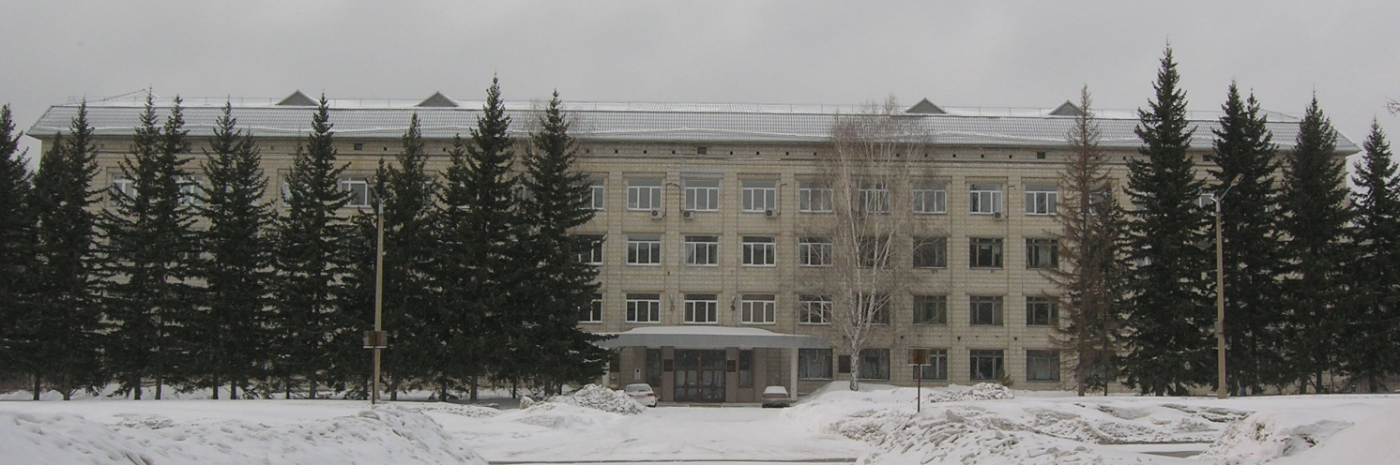
Отделение математических наук
Институт математики им. С. Л. Соболева СО РАН
Новосибирский научный центр
630090 Новосибирск, пр. Академика Коптюга, 4
телефон: (8-383) 333-28-92
факс: (8-383) 333-25-98
адрес электронной почты: im@math.nsc.ru
www-страница: http://math.nsc.ru

